Slide 1



CORRECCIÓN DE BRANDING EN EL APP
TRUJILLO MI RUTA
Componente 03 de Proyecto CIMO
Expositor: Oscar Frank Rodríguez – Experto CIMO

Slide 2

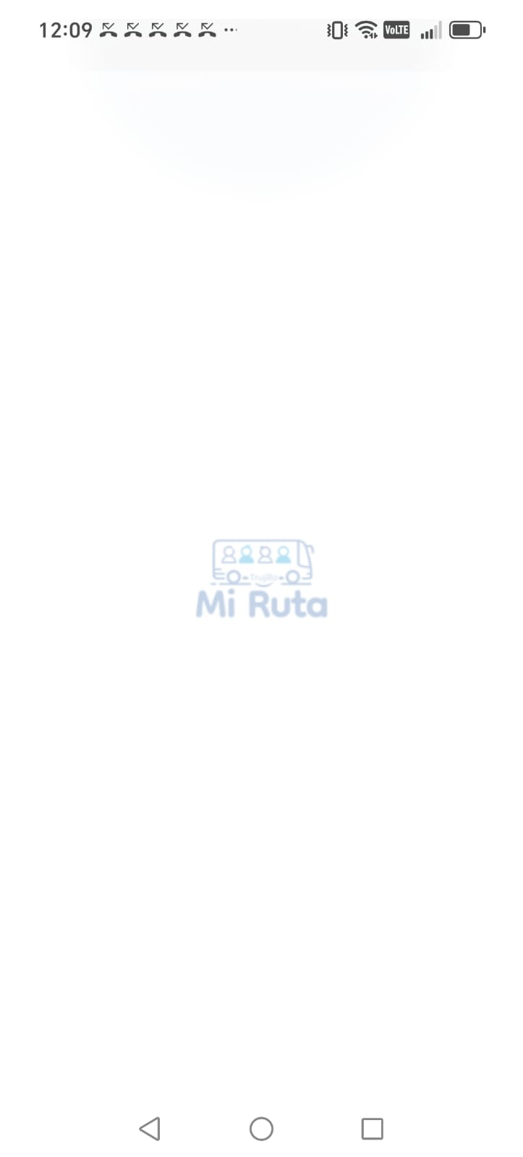
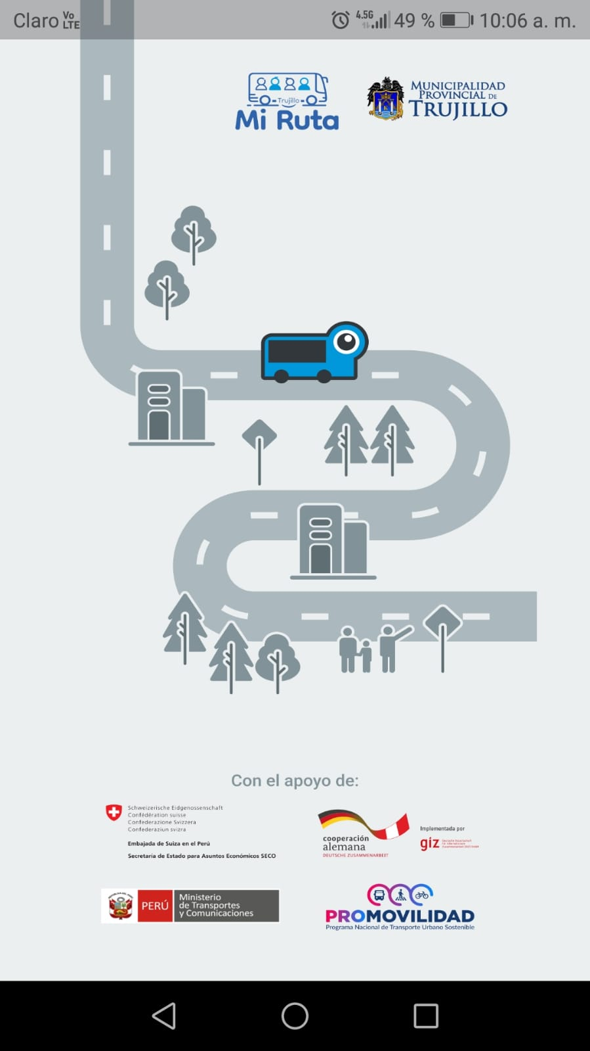
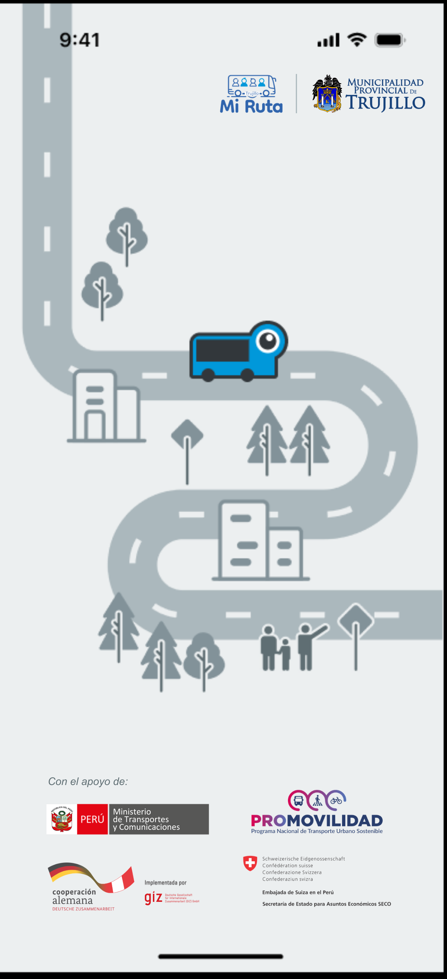
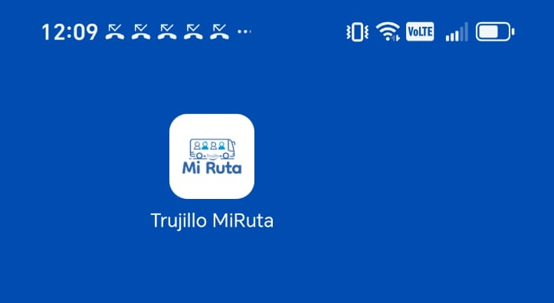

Carga de datos
Necesidad identificada
Esta errado la distrubición de logos. Usar esta distribución.

Slide 3
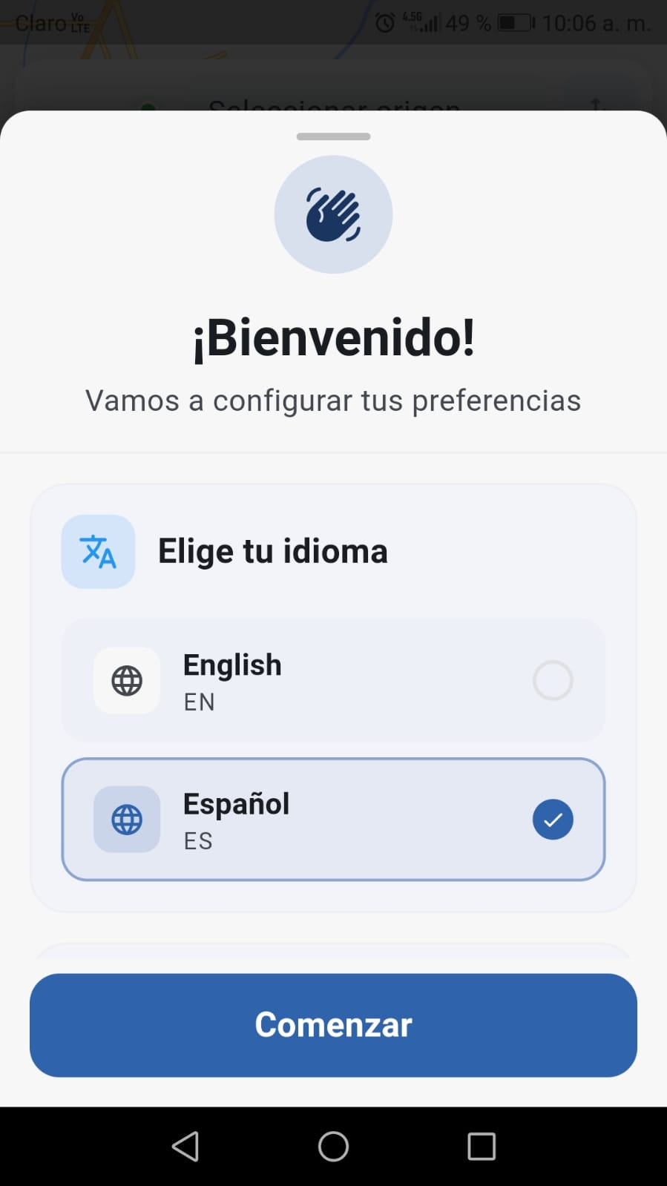
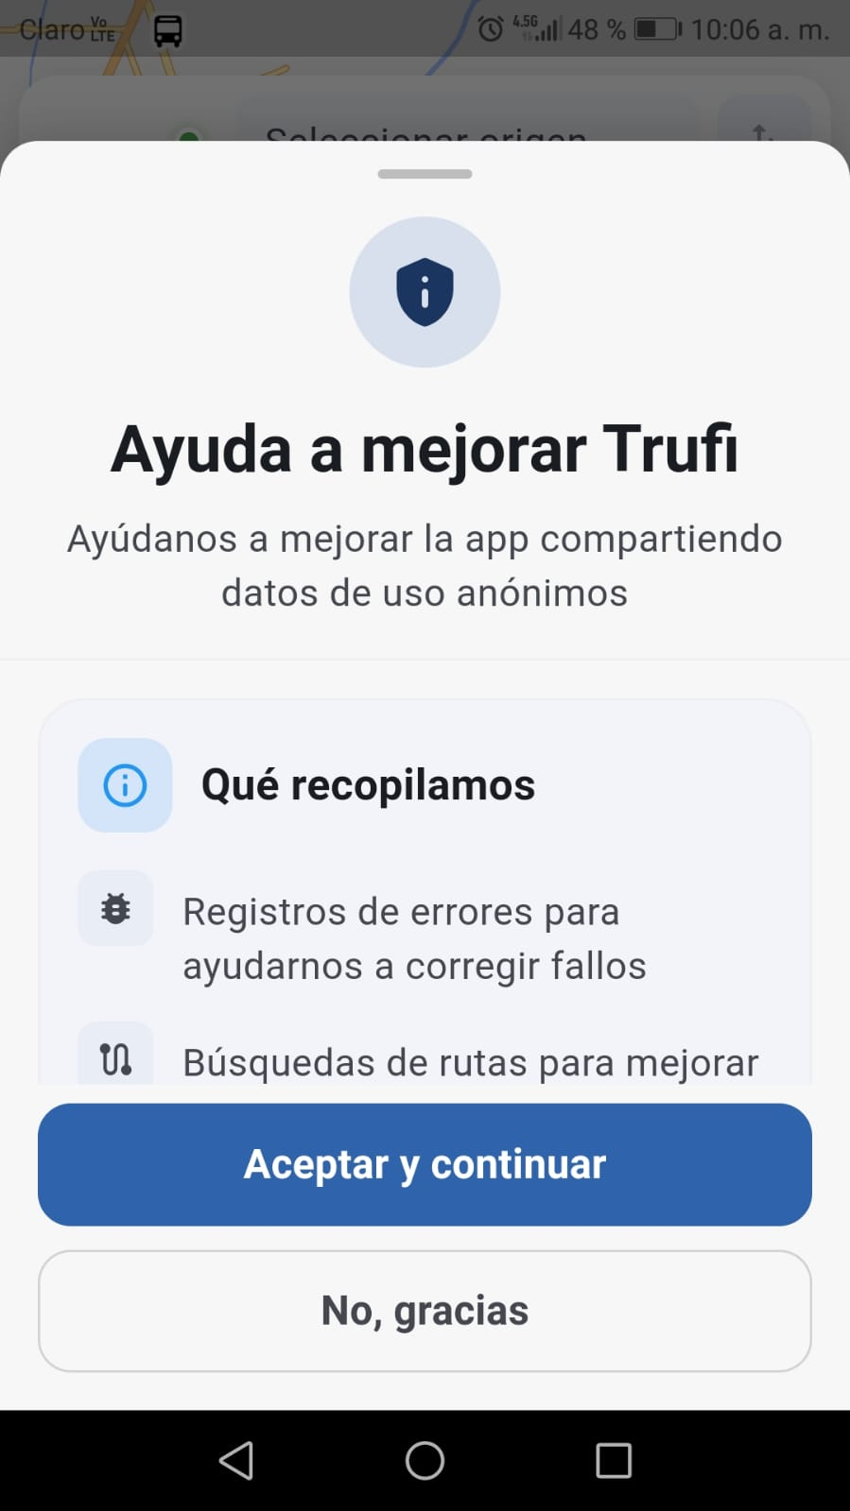
Carga de datos
Necesidad identificada
Eliminar la palabra TRUFI

Slide 4
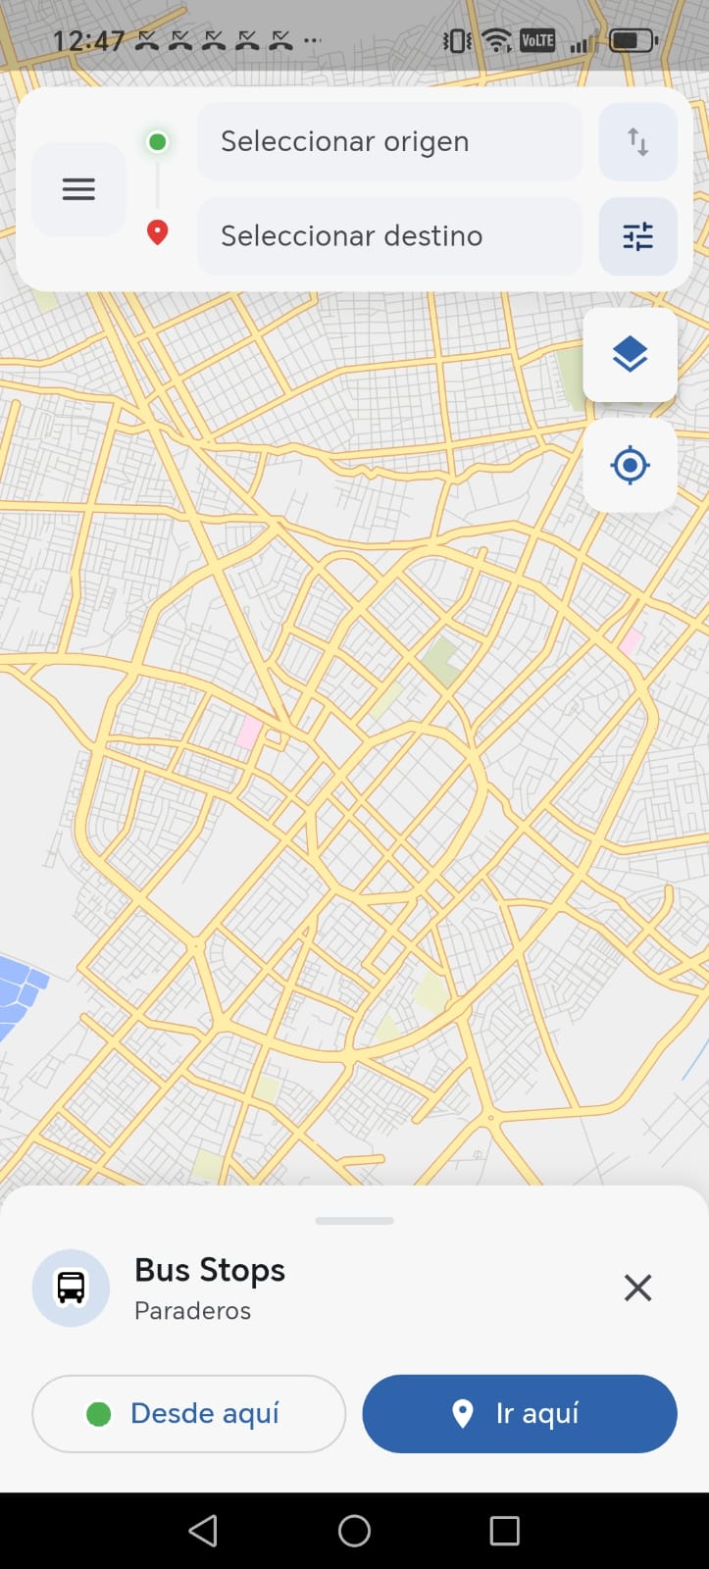
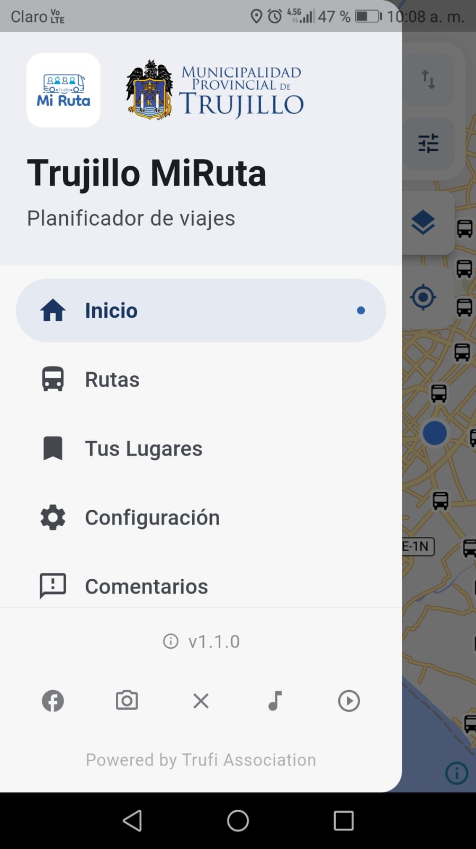
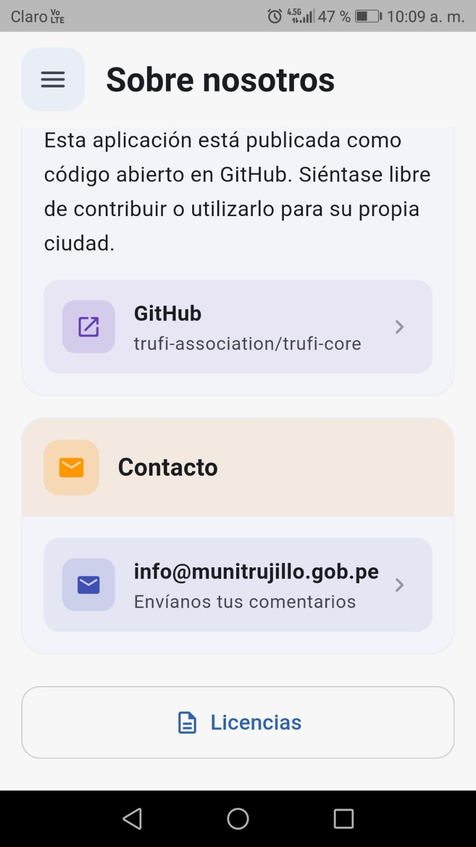
Inicio del aplicativo
Necesidad identificada
Me han solicitado retirarlo. Por favor retirarlo.
Cambio de correo:
contactoapptransportes@munitrujillo.gob.pe

Slide 5
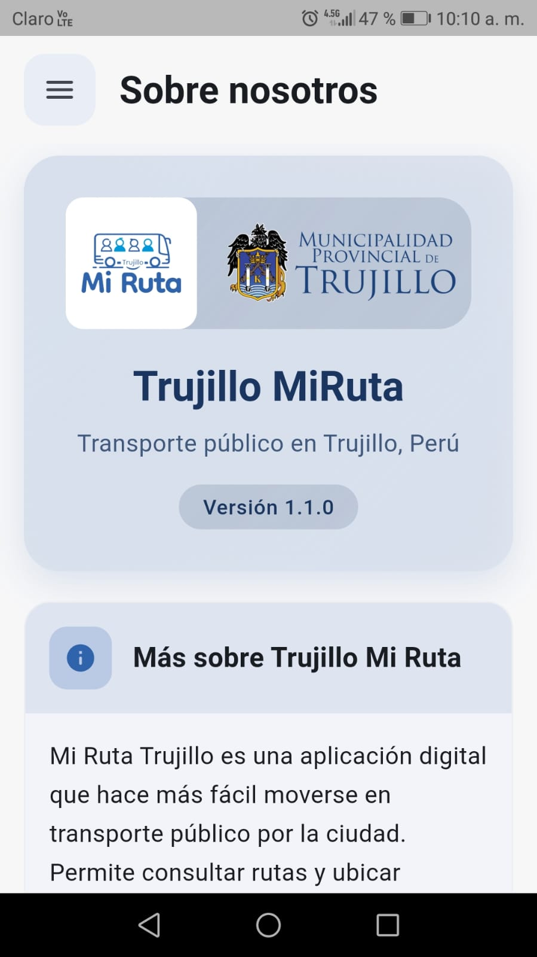
Inicio del aplicativo
Necesidad identificada
En esta sección cambiar el correo:
contactoapptransportes@munitrujillo.gob.pe

Slide 6
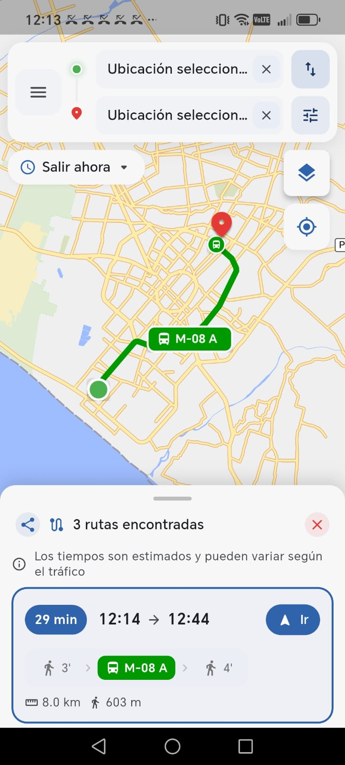
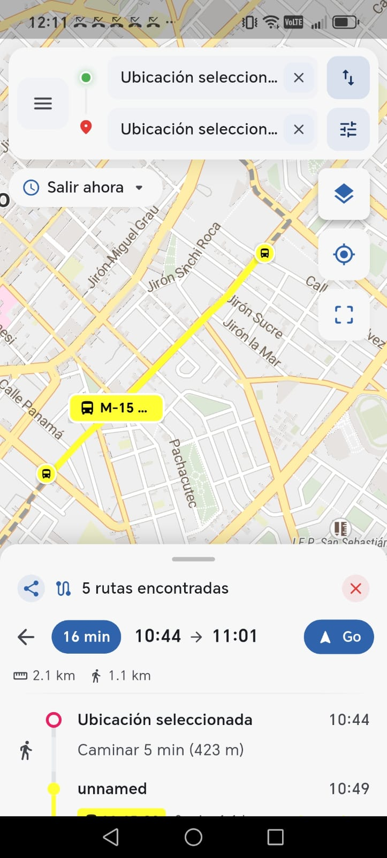
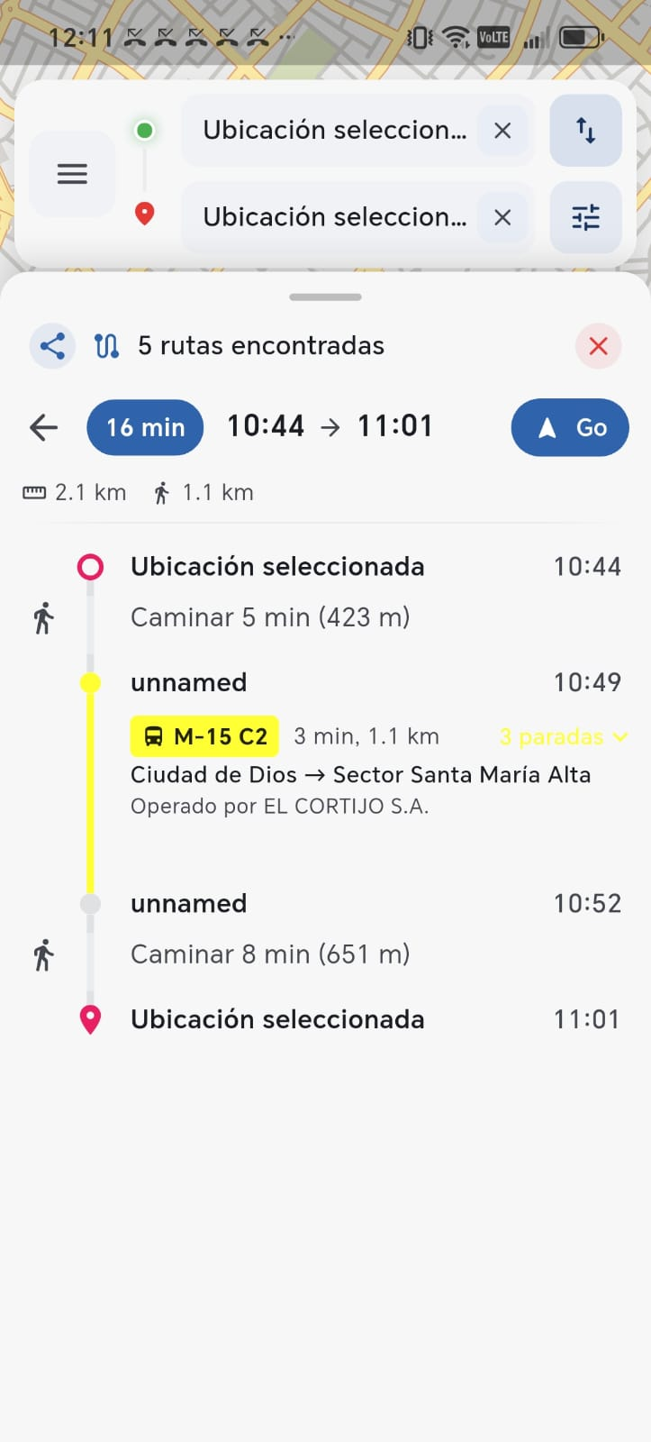
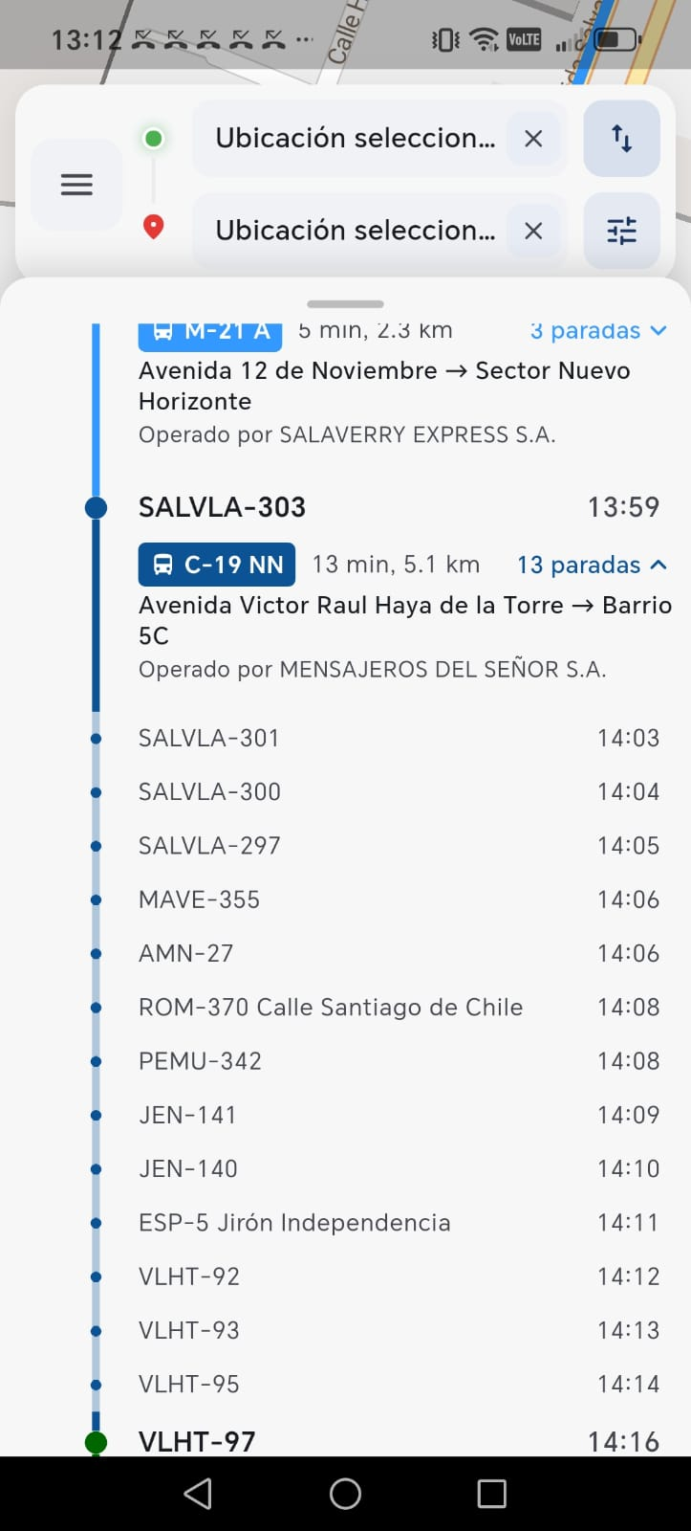
Antes y durante las busqueda
Necesidad identificada

Slide 7
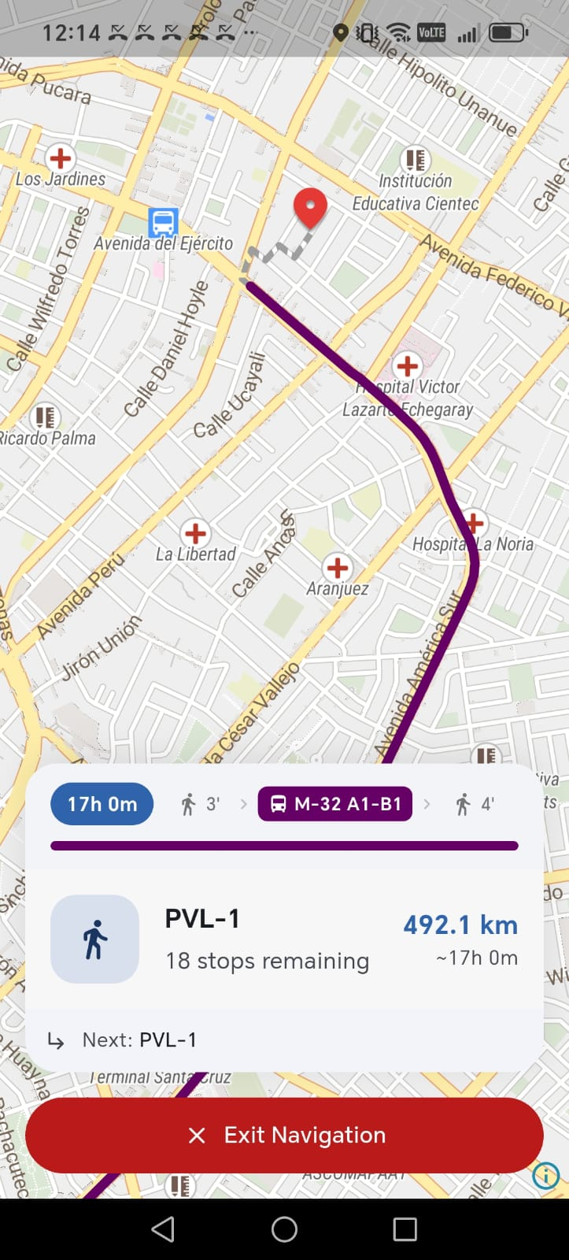
Cuando ejecuta la busqueda
Necesidad identificada
Cuando ejecuta la ruta elegida, no se muestra las paradas, ni se desplega las paradas intermedias ni finales.

